Slide 1

Työturvallisuus rakennusalalla
Työturvallisuuden opetusmateriaali
16. Turvallisuussuunnittelu 1

Slide 2
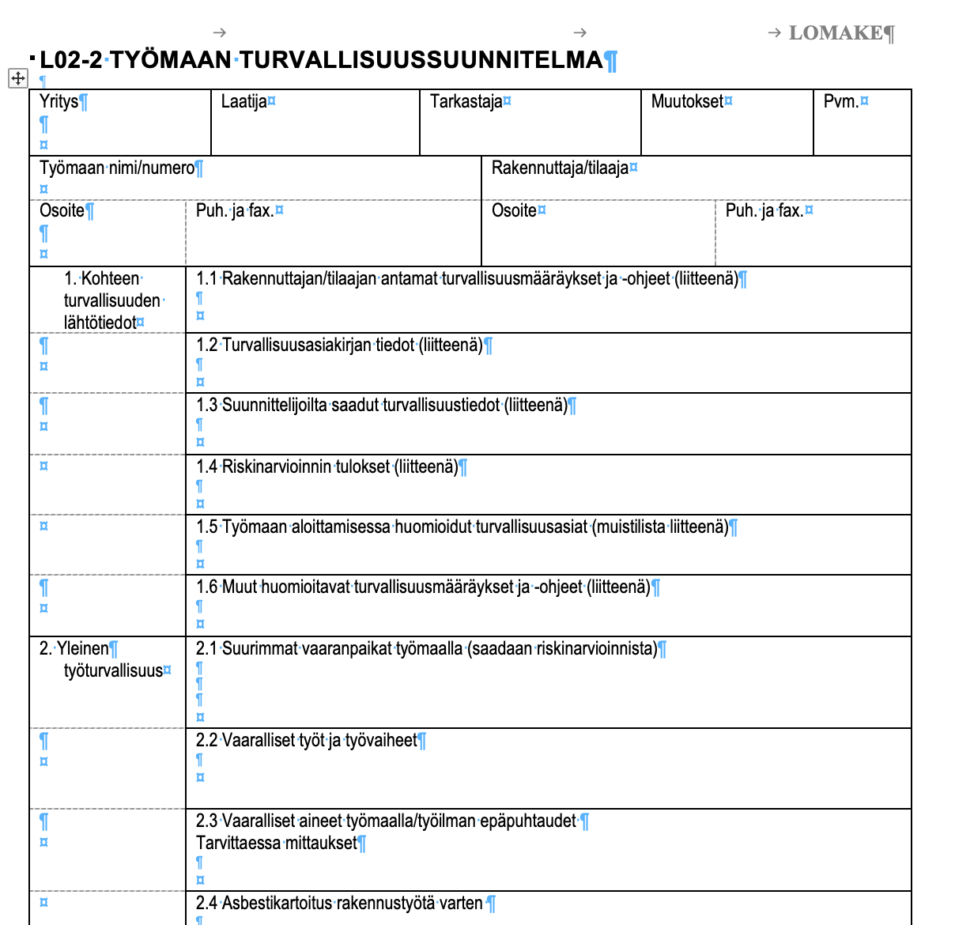
16. Turvallisuussuunnittelu 1
Suunnittelun rooli työturvallisuudessa
Aikataulusuunnittelu
Turvallisuussuunnittelu: VA 205/2009, 10 ja 11 §:t
Aluesuunnitelma
Perusteet
Malli/esimerkki
Harjoite
Suunnitelmapohjia: https://www.rakennusteollisuus.fi/Toimialat/Talonrakennusteollisuus/Hyotytietoa-tyomaille/Laatu-ymparisto-tyoturvallisuus/Tyomaan-tyoturvallisuus/Tyoturvallisuuskansio-pk-rakennusyrityksille1/
Notes:
Oppimistavoite:
Lainsäädäntö edellyttää, turvallisuussuunnittelua rakennustyömaalla
Mitä suurempi riski sen tarkempi turvallisuussuunnitelma -> turvallisuussuunnitelmaa laaditaan tarkkuudella, jonka perusteella sitä on helppo toteuttaa käytännössä
Turvallisuussuunnittelu tehdään yhteistyössä (rakennuttaja, suunnittelijat, päätoteuttaja, urakoitsijat, tekijät)
Rakennustyömaalla pääurakoitsija vastaa siitä että turvallisuussuunnitelmat on tehty ja että suunnitelmia noudatetaan
Työmaan turvallisuuskansio pienyrityksille, Rakennusteollisuus ry: https://www.rakennusteollisuus.fi/Toimialat/Talonrakennusteollisuus/Hyotytietoa-tyomaille/Laatu-ymparisto-tyoturvallisuus/Tyomaan-tyoturvallisuus/Tyoturvallisuuskansio-pk-rakennusyrityksille1/

Slide 3
Turvallisuussuunnittelu
Turvallisuus luodaan suunnittelupöydällä
Puutteellinen suunnittelu aiheuttaa vaaraa sekä säätämistä ja sählinkiä
Päätoteuttaja vastaa siitä, että turvallisuussuunnitelmat on tehty kirjallisesti ja esittää ne rakennuttajalle
rakennuttaja valvoo, että tarvittavat suunnitelmat on tehty
Päätoteuttaja vastaa ja valvoo, että työt tehdään suunnitelmien mukaisesti
Jokaisen yrityksen työnantaja (työnjohto, päälliköt) vastaa työn turvallisuudesta: siksi heidän pitää myös päättää työn toteutustavoista eli suunnitella työ – se päättää, joka vastaa (pohdi: uskallatko antaa jonkun toisen päättää vaikkapa putoamissuojauksesta ratkaisulla, joka voi tuoda sinulle syytteen)
Turvallisuussuunnitelmat laaditaan sillä tarkkuudella, että työt on mahdollista tehdä niiden mukaan

Slide 4
Aikataulusuunnittelu
Turvallisuus lähtee aikataulusta
turvalliseen ja laadukkaaseen tekemiseen on oltava aikaa!
Aikataulun tulee olla realistinen ja siinä tulee huomioida muun muassa:
ennakoitavissa olevat viivästykset
vuodenaikojen vaihtelu (esim. helle hidastaa ja vie voimat, talvella pitää lapioida lunta)
(turvallisuus)suunnittelun viemä aika
avustavien töiden vaatima aika (esim. telineiden pystytys ja purku, kaiteiden rakentaminen, pölyntorjunnan järjestäminen, haalaus, jätehuolto...)
siivoaminen
materiaalitoimitusten vaatima aika
työjärjestys ja töiden yhteensovittaminen
jne.
Kiire tarkoittaa, että aikataulusuunnittelu on epäonnistunut

Slide 5
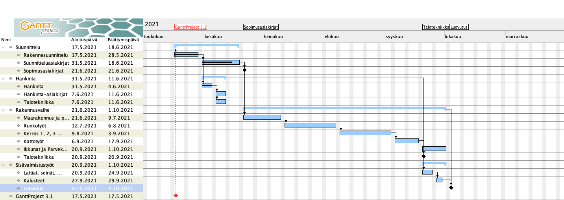
Aikataulutus ja töiden yhteensovittaminen
Aikataulutus on turvallisuussuunnittelukokonaisuuden olennainen osa
suunnitelmien on oltava valmiit hyvissä ajoin ennen töiden aloittamista
Hankeaikataulu koostuu pienemmistä osista: aikataulusuunnittelussa sovitetaan osat siten, että kaikki ehditään tekemään ilman kiirettä
Suunnitteluaikataulu
Hankinta-aikataulu
Tarjous-/sopimusaikataulu
Toteuttajan yleisaikataulu
Rakentamisvaiheaikataulu
Viikkoaikataulu
Karkea hanke-/yleisaikataulu
Notes:
Lähteitä: LAADUKASTA RAKENTAMISTA – työmaan hyviä käytäntöjä - Mittaviiva Oy, Talonrakennusteollisuus ry 2015 https://www.rakennusteollisuus.fi/globalassets/laatu/laadukasta_rakentamista_2015_netti_isbn_.pdf

Slide 6
Aikataulusuunnittelu
Työturvallisuuden kannalta kriittisiä asioita
Töiden yhteensovittaminen (esim. nostojen aikana noston vaara-alueella ei työskentelyä)
Työjärjestys mahdollistaa turvallisen tekemisen (esim. isot IV-hormit laitetaan paikalleen vasta, kun niiden yläpuoliset työt on tehty)
Turvallisuussuunnittelulle ja suunnitelmien toteuttamiselle on riittävästi aikaa
Työssä on puskuriaikoja aikataulun tasaukseen (kiireen eliminointi)

Slide 7
Turvallisuussuunnittelu
Turvallisuussuunnitelmat laaditaan sillä tarkkuudella, että työt on mahdollista tehdä niiden mukaan
Suunnitelmissa on otettava huomioon lainsäädäntö ja tilaajan vaatimukset
VA 205/2009 10 ja 11§ esitetyt asiat
rakennuttajan turvallisuusasiakirjassa esittämät vaatimukset (mm. VA 205/2009, Liite 2)
Myös työmaan riskinarviointi vaikuttaa turvallisuussuunnitelmien sisältöön

Slide 8
Turvallisuussuunnittelu työmaalla VA 205/2009 10§, 4. mom.
1. mom. ”Päätoteuttajan on esitettävä rakennuttajalle tässä pykälässä tarkoitetut rakennustöiden työturvallisuutta koskevat suunnitelmat.”
Kiinnitettävä erityistä huomioita vähintään seuraaviin:
työmaan järjestelyt sekä hyvän järjestyksen ylläpito työpisteissä ja materiaalien käsittelyssä eri rakennusvaiheissa;
räjäytys-, louhinta- ja kaivuutyöt;
maapohjan kantavuus ja kaivantojen tuenta;
rakennustyön aikainen sähköistys ja valaistus;
työmenetelmät;
koneiden ja laitteiden käyttö;
nostotyöt ja siirrot;
putoamissuojauksen toteuttaminen;
työ- ja tukitelinetyö;
elementtien, muottien ja muiden suurten rakenteiden varastointi, nostot ja asennus;
pölyn vähentäminen ja sen leviämisen estäminen;
työhygieenisten mittausten menettelyt;
purkutyö;
eri töiden ja työvaiheiden tosiasiallinen ajoitus ja kesto sekä niiden yhteensovittamisen järjestäminen rakennustöiden edistymisen mukaan;
eri töiden ja työvaiheiden yhteensovittaminen rakennustyömaalla tai rakennustyön vaikutuspiirissä toteutettavan teollisen toiminnan, muiden vastaavien työtoimintojen ja yleisen liikenteen kanssa;
vaaraa aiheuttavat putkistot ja sähkökaapelit;
henkilönsuojainten käyttötarpeet ja -ajankohdat; sekä
toiminta tapaturmissa ja onnettomuustilanteissa.

Slide 9
Työmaan turvallisuussuunnitelmat
Suunnitelmien pitää olla niin yksityiskohtaiset ja selkeät, että tekijä pystyy ne toteuttamaan sekä varaamaan jo ennalta tarvittavat työkalut, tarvikkeet, henkilönsuojaimet jne.
Esimerkiksi:
EI: "laitetaan asianmukaiset kaiteet" (kuka päättää mikä on ’asianmukainen’? Tekijä?)
KYLLÄ: "piirroksessa esitettyyn paikkaan ’vuokraamoluettelon’ kaidetolppa ’XYZ’, kaiteen jänneväli max. 2,4 m. Käsi- ja välijohteet täyssärmäinen 50x100, jalkalista täyssärmäinen 25x100. Kaidepäätyjen raot max. 15 cm, jalkalistoissa max. 3 cm. Kaiteen käsijohteen yläreuna 1,1 m, välijohteen yläreuna 60 cm"
näillä mitoilla saadaan riittävät varmuusvarat tekemiseen: - päätyjen raot max. 25 cm (tässä vara 10 cm, jalkalistassa otettu huomioon pienten tavaroiden putoaminen) - kaiteen korkeus alhaalta: jalkalista <väli 40cm, saa olla max. 50 cm> välijohde <väli 40cm> käsijohde (minimikorkeus 1 m, nyt varmuusetäisyys 10 cm)

Slide 10
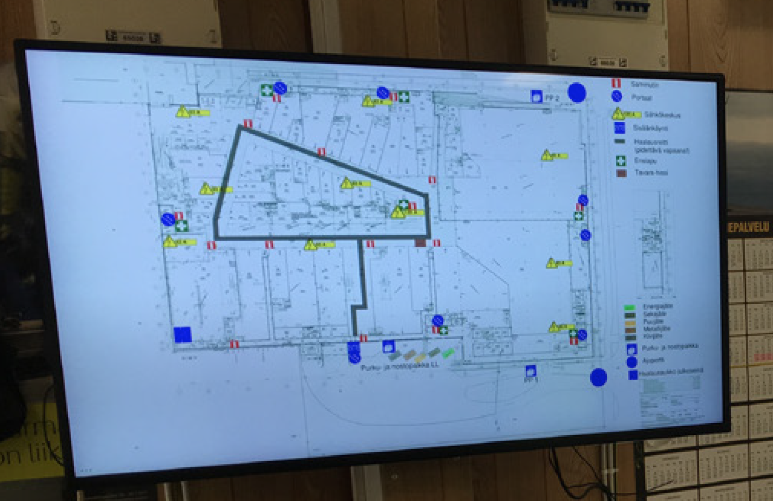
Työmaan aluesuunnitelma
VA 205/2009, 11§ määrittää minimisisällön
Aluesuunnitelman tarkoitus on varmistaa:
Työntekijöiden liikkumisturvallisuus
liikennelajien erottelu (esim. jalankulku poissa rekkojen seasta)
Logistiikan toimivuus
tavaran tuonti, jätehuolto, varastointi
Pelastusreitit
Raskaiden ajoneuvojen maapohjan kantavuus
mobiilinosturit, betonipumput, pelastuslaitoksen nostolava
Työmaa-alueen käyttö esitetään piirroksena
Kuva: Rakennustyömaan aluesuunnittelu, Työturvallisuuskeskus
Notes:
Päätoteuttajan vastuulla
Tehdään kirjallisesti ennen työn aloittamista ja ylläpidetään ajankohtaisena työmaan edetessä
Lisätietoa aluesuunnitelmasta: https://ttk.fi/files/6729/Rakennustyomaan_aluesuunnittelu_201901.pdf

Slide 11
Työmaan aluesuunnitelma VA 205/2009 11§, 3. mom.
1. mom. ”Päätoteuttajan on esitettävä rakennuttajalle tässä pykälässä tarkoitetut rakennustyömaa-alueen käytön suunnitelmat.”
Kiinnitettävä erityistä huomioita ainakin seuraaviin:
1) toimisto-, henkilöstö- ja varastotilojen määrä ja sijainti
2) nostureiden, koneiden ja laitteiden sijoitus
3) kaivuu- ja täyttömassojen sijoitus
4) rakennustarvikkeiden ja -aineiden sekä elementtien lastaus-, purkaus- ja varastointipaikkojen sijoitus
5) elementtirakentamisessa nostureiden nostopaikkojen perustus ja maapohjan vahvistus, nostureiden nostosäteet ja -kapasiteetit, nosturinkuljettajien mahdollisimman esteetön näköyhteys elementtivarastoon ja asennuskohteeseen
6) työmaaliikenne sekä sen ja yleisen liikenteen liittymiskohdat
7) kulku-, nousu- ja kuljetustiet sekä niiden kunnossapito
8) työmaan järjestys ja siisteys sekä pölyn torjuntaan ja hallintaan tarvittavien rakenteiden ja laitteiden sijoitus
9) jätteiden sekä turvallisuudelle ja terveydelle vaaraa tai haittaa aiheuttavien materiaalien kerääminen, säilyttäminen, poistaminen ja hävittäminen
10) palontorjunta
11) varastointialueiden rajaaminen ja järjestäminen, erityisesti kun käsitellään turvallisuudelle ja terveydelle vaaraa tai haittaa aiheuttavia materiaaleja tai aineita
Aluesuunnitelma on pienimuotoinen logistiikkasuunnitelma, jonka avulla ohjataan työmaa-alueen käytön suunnittelua
11
Notes:
VA 205/2009 11§

Slide 12
Työmaan aluesuunnitelma
Aluesuunnitelman tekeminen edellyttää esim. seuraavia tietoja (1/2):
nostureiden (ym. raskaiden ajoneuvojen) painot taakkoineen, nostosäteet ja -reitit
työmaalla olevat koneet sijainteineen (esim. sirkkelityöpiste ei saa olla kulkutiellä)
työntekijöiden kulkureitit alueelle ja alueella (oikean soraraekoon valitseminen jalankulkureiteille [yleensä max. 32 mm]), portaiden ja kulkusiltojen sijainti
ovatko työmaakopit työmaa-alueella vai sen ulkopuolella (työmaa-aitojen ja karuselliportin sijainti): HUOM. työmaa-alueella tulee mm. käyttää lain vaatimia henkilönsuojaimia
työmaalla liikkuvien ajoneuvojen mitat ja määrä (kääntöpaikan/läpiajon järjestäminen, kuormien purkupaikat, kuormaa purkavien ohittaminen, liittymä yleiseen liikenteeseen)
varastoalueiden sijainti, varastonhallinta (onko varastohenkilö vai esim. merkatut varastopaikat, mitkä kuormat tuodaan hankalimpaan/helpoimpaan paikkaan)
Aluesuunnitelma pidetään aina ajan tasalla
Notes:
Päätoteuttajan vastuulla
Tehdään kirjallisesti ennen työn aloittamista ja ylläpidetään ajankohtaisena työmaan edetessä

Slide 13
Työmaan aluesuunnitelma
Aluesuunnitelman tekeminen edellyttää esim. seuraavia tietoja (2/2):
jätehuollon järjestäminen (helppo tuoda jätettä siirtolavalle, lavojen vieminen helppoa)
kaivantojen sijainti, maapohjan laatu (esim. työmaateiden ja nostureiden sijoitus suhteessa kaivantoihin, tuennan tarve)
alkusammutus- ja ensiapuvälineiden määrä ja sijoitus (avun pitää olla lähellä ja mieluiten siellä, missä sitä todennäköisimmin tarvitaan)
onko teollisuusimurit vai keskuspölynimuri (keskuspölynimurin sijoittaminen siten, ettei haittaa muita ja tyhjennys on helppoa)
jne.
Koko työmaan ajalta aluesuunnitelmaversioita on useita
Notes:
Päätoteuttajan vastuulla
Tehdään kirjallisesti ennen työn aloittamista ja ylläpidetään ajankohtaisena työmaan edetessä

Slide 14
Työmaan aluesuunnitelma
Yleensä aluesuunnitelman suurin ongelma on se, ettei tilaa ole riittävästi
jos/kun kompromisseja joudutaan tekemään, pitää ratkaisujen olla tietoisia ja mietittyjä
Notes:
Päätoteuttajan vastuulla
Tehdään kirjallisesti ennen työn aloittamista ja ylläpidetään ajankohtaisena työmaan edetessä

Slide 15
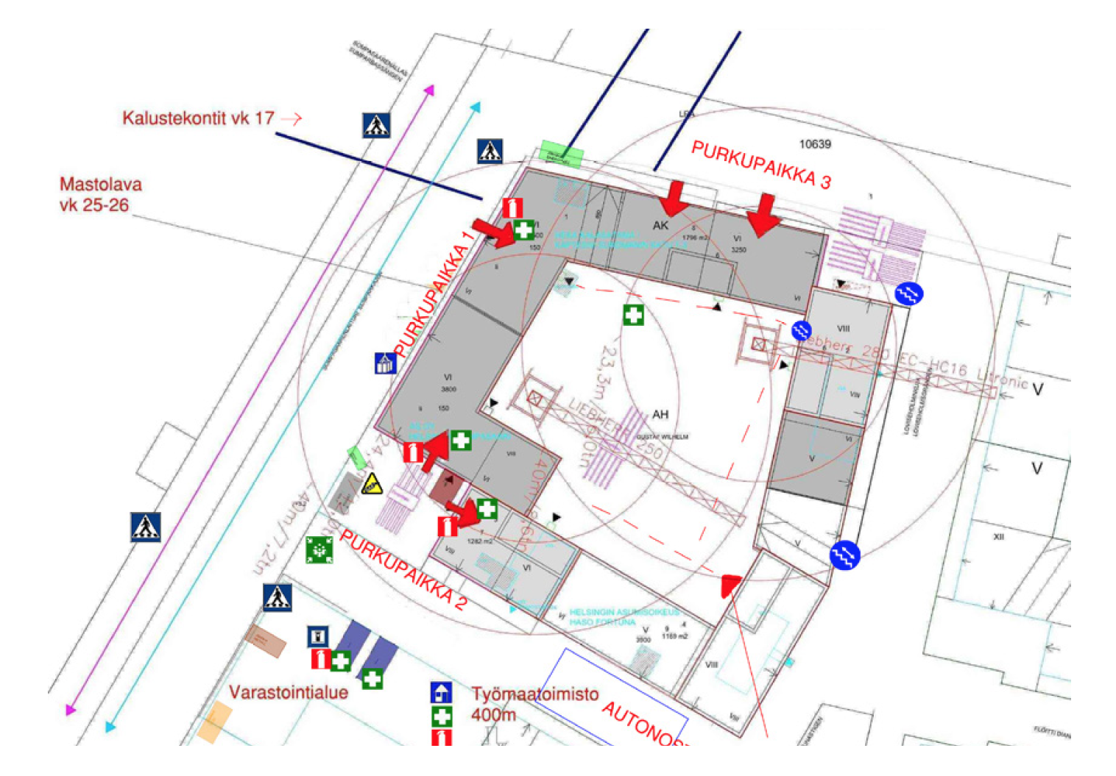
Aluesuunnitelmaesimerkki
Kuva: Rakennustyömaan aluesuunnittelu, Työturvallisuuskeskus

Slide 16
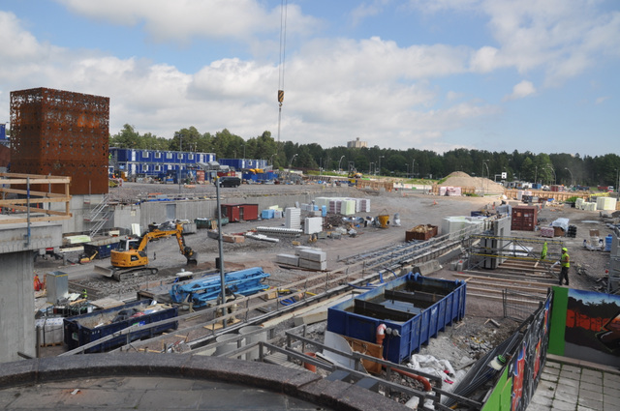
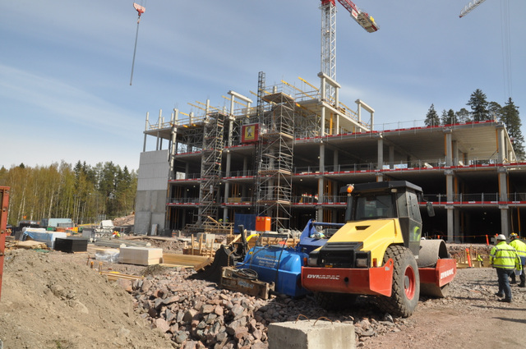
Kuvia työmaiden piha-alueilta
Kuva: Rakennusteollisuus RT
Kuva: Rakennusteollisuus RT

Slide 17
Tehtävä: aluesuunnitelman laatiminen
Sijoita seuraavat toiminnot piirrospohjalle (runkovaihe)
työmaakopit: toimisto (5 koppia), työntekijöiden sosiaalitilat (5 koppia)
ajoneuvonosturi (40 tn), betonipumppu (40 tn), pelastustie
työntekijöiden kulkuportti (karuselli), kulkureitti kopeilta työmaalle (ovatko kopit työmaa-aitojen sisä- vai ulkopuolella?)
sirkkelityöpiste ulkona (1 kpl)
ulkovarasto: elementtifakki, rautavarasto, aliurakoitsijoiden kontit (3 kpl, 20-jalkaiset merikontit)
jätelavat (keskeiset jätejakeet – pohdi lajittelu, montako lavaa tarvitaan?)
elementtikuormien purkupaikka (täysperävaunurekka), purkupaikat kuormausnosturikuorma-autolle (max. 35 tn), perälautanostinautolle ja pakettiautoille
kuormaa tuoville ajoneuvoille läpiajomahdollisuus
mahtuuko työnjohdon tai työntekijöiden p-alue tontille? Entä aliurakoitsijoiden pakettiautot? Onko pysäköintikieltoalueita?
työmaa-alueen rajaus kauttaaltaan aidoilla
alkusammutusvälineiden sijainti (max. etäisyys sisätiloissa 30m), ea-välineiden sijoitus (montako tarvitaan, mihin laitetaan?)
Notes:
Tämä harjoite voidaan tehdä yksilö- tai pariharjoituksena tai demotyyppisenä yhteistyönä. Tärkeintä on havainnollistaa, että aluesuunnitelma on hyvin konkreettinen, vaatii paljon tietoa, kaikki vaikuttaa kaikkeen jne. Eli aluesuunnitelmaa ei voi ”roiskaista”
Vna 205/2009 25 §
Työmaan sisäisen liikenteen järjestäminen sekä purkaus-, lastaus- ja varastointipaikat
Liikennejärjestelyjä, kuten ajoteitä, kulkuteitä ja muita liikennepaikkoja rakennustyömaalla toteutettaessa, on otettava huomioon 11 §:ssä tarkoitettu työmaasuunnitelma.
Ajotiet sekä purkaus-, lastaus- ja varastointipaikat on tehtävä kestämään liikenteestä ja nostureista aiheutuvat kuormitukset. Ajotiet on järjestettävä siten, että ne eivät tarpeettomasti risteä työmaan muiden kulkuteiden kanssa. Liikennerajoitukset on osoitettava liikennemerkeillä.
Rakennustarvikkeiden purkaus-, lastaus- ja varastointipaikat on sijoitettava siten, että elementtejä, muotteja ja rakennustarvikkeita ei nosteta työntekijöiden ylitse.
Ajoneuvoliikennettä varten tarkoitettujen ajoteiden välittömään läheisyyteen on järjestettävä erilliset kulkutiet jalankulkijoita varten.
Jalankulkijoille ja tavaraliikenteelle tarkoitettuja kulkuteitä järjestettäessä on otettava huomioon käyttäjien määrä ja toiminnan luonne. Ajoneuvoliikenteelle tarkoitetut ajotiet on järjestettävä siten, että näkemät ovat riittävät.
Työskenneltäessä yleisessä liikenteessä, on huolehdittava työkohteen havaittavuudesta liikenteen ohjauksella, liikennemerkeillä, turvalaitteilla ja valaistuksella.

